Slide 1
Politique de l’OFFRE
LA ROUE DE CRÉATIVITÉ
L3 Marketing Vente
Promotion 2013-2014
Hadamitzki Cyrielle ~ Espinosa Cruz Berenice ~ Bardoula Shirley

Slide 3
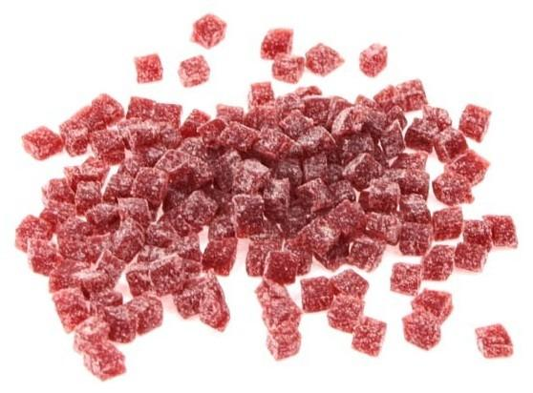
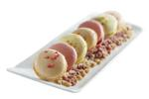
Sensoriel - Visuel & Couleur & Logo
Les pépites de fruits
Idée source :
Ces petits cubes, à la texture souple et au parfum prononcé, sont constitués de purées naturelles de fruits retexturées et séchées. Stables à la cuisson, les pépites peuvent s’utiliser en décoration et en inclusion en sucré
(chocolats, glaces, entremets…) ou salé, en particulier dans des produits conservés à température ambiante (viennoiseries, biscuits, pains, pâtisseries de voyage). Parfums : framboise, myrtille, fraise, citron, orange, abricot, menthe, caramel beurre salé
Tendance marketing :
Praticité → portionnable, facilité de manipulation
Appartenance → in’experiencing
Plaisir → sensoriel, surprise, décalage
Santé → végétarisme, végétalisme
Idée novatrice :
On pourrait peut-être étendre cette idée à des goûts encore plus variés, comme les légumes par exemple. On pourrait également faire de nouvelles formes afin de pousser plus loin le côté décoration.
Lien : http://www.latoque.fr/dossiers/fabrication-toujours-plus-proche-du-fruit-d-origine/textures-les innovations-remarquables-75111.html

Slide 4
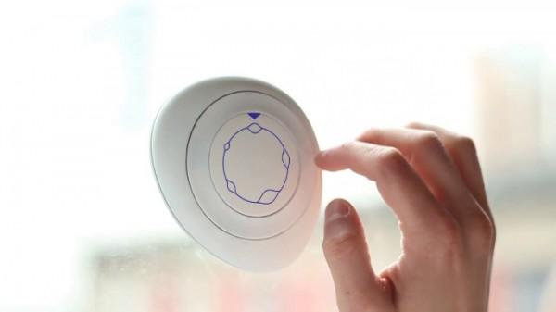
Sensoriel - Son & bruit & musique
SONO, système d’annulation de la pollution sonore pour les fenêtres
Idée source :
Grâce à un microphone intégré, Sono capte le son provenant de l’extérieur et génère exactement le même son mais en phase inverse. C’est en quelque sorte un « contre-bruit » qui annule le bruit environnant qui se heurte aux fenêtres. Sono ne se limite pas à la simple annulation de la pollution sonore. Sono permet également à l’utilisateur d’isoler et de sélectionner un bruit spécifique, par exemple le chant des oiseaux du parc situé en face de l’appartement, et de le laisser se diffuser à l’intérieur, tout en filtrant les sons qu’il ne souhaite pas entendre comme le trafic des voitures sur l’avenue.
Tendance marketing :
Sécurité / Progrès → Intelligent, confort
Plaisir → magique et merveilleux
Idée novatrice :
On pourrait améliorer le dispositif afin qu’il envoie un son dans le logement, tel que le bruit des vagues par exemple. Et pourquoi pas également étendre ses capacités à l’envoi d’image, afin que par exemple, les habitants du logement voient la plage par la fenêtre au lieu d’immeubles.
Lien : http://www.actinnovation.com/innovation-concept/sono-annulation-pollution-sonore-fenetres-6529.html

Slide 5
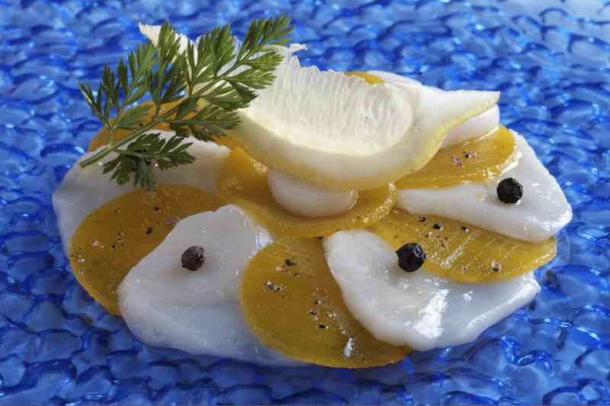
Sensoriel - Toucher & texture
Pouss’ & Rap’
Idée source : Une formulation astucieuse utilisant des gélifiants naturels (extraits d’algues) pour explorer les
ingrédients aromatiques traditionnellement liquides sous forme solide. A râper, à tailler, à zester, ou réaliser
des figures à l’emporte-pièce. Parfums : vinaigre de mangue, de fruits rouges et balsamique.
Tendance marketing :
Praticité → facilité de manipulation, temps & rapidité, portionable
Appartenance → in’experiencing
Plaisir → sensoriel, fun, surprise, décalage
Santé → végétarisme, végétalisme
Idée novatrice : Les goûts actuellement disponibles étant très peu nombreux, on pourrait
envisager de mettre au point de nouveaux goûts, tels que des goûts sucrés par exemple.
Lien : http://www.latoque.fr/dossiers/fabrication-toujours-plus-proche-du-fruit-d-origine/textures-les-innovations-remarquables-75111.html

Slide 6
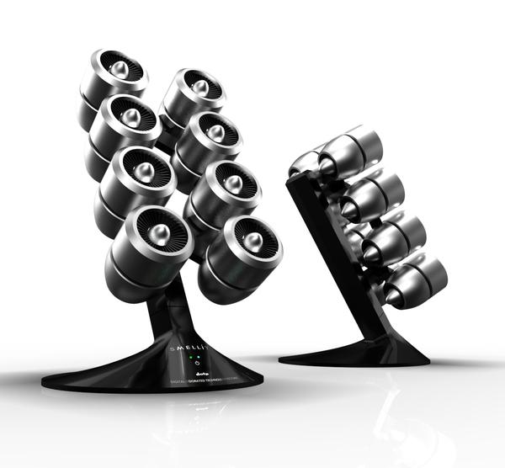
Sensoriel - Odeur & parfum
SMELLIT, un dispositif qui ajoute l’odeur à vos films et jeux vidéos.
Idée source : Le dispositif SMELLIT ajoute la dimension olfactive à l’expérience de visionnage d’un film ou de jeu sur console.
Le système SMELLIT ressemble à une tripotée de mini-turbines montées ensemble, chargées de dégager des odeurs
synthétisées en fonction de ce qu’il se passe à l’écran.
Tendance marketing :
Tertiarisation → réalitée augmentée
Securité/progrès → intelligent
Plaisir → magique et merveilleux, sensoriel, expérientiel, surprise
Idée novatrice : On pourrait pourquoi pas ajouter un système capable d’envoyer de l’air ou
de l’eau. Ou bien aussi intégrer le dispositif SMELLIT a un fauteil capable de se mouvoir selon
ce qu’il se passe à l’écran.
Lien : http://www.actinnovation.com/innovation-equipement-maison/smellit-ajoute-odeur-a-vos-films-et-jeux-video-3338.html
Lien : http://www.actinnovation.com/innovation-equipement-maison/smellit-ajoute-odeur-a-vos-films-et-jeux-video-3338.html

Slide 7
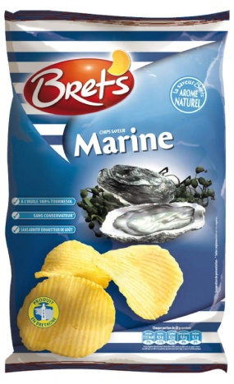
Sensoriel - Goût & saveur & arôme
Chips Bret’s saveur marine
Idée source : Couronnés grands vainqueurs du grand prix des innovations PME Intermarché, les chips Bret's saveur marine sont produites par l’entreprise Altho. Soumis au vote du public pendant près de deux mois, le produit a obtenu le plus grand nombre de suffrages parmi les vingt-quatre produits innovants proposés en points de vente.
Tendance marketing :
Appartenance/Plaisir → découverte
Idée novatrice : On pourrait étendre la saveur « marine » à d’autres produits tels que les yaourts ou des gateaux par exemple. Ou on pourrait aussi faire des chips à d’autres saveurs peu communes, telles que l’orchidée ou la vanille par exemple.
Lien : http://www.lsa-conso.fr/chips-bret-s-saveur-marine-elue-innovation-pme-intermarche-2012,128750

Slide 8
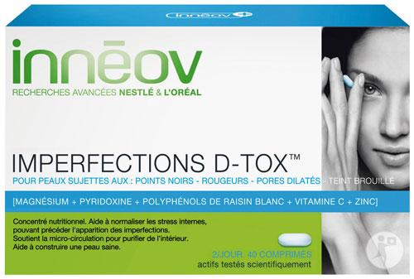
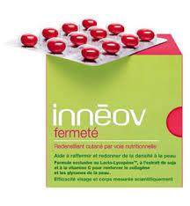
Métaproduit - Co-branding, licence, produits dérivés
Inneov, compléments nutrionels de beauté par Nestlé et L’Oréal
Idée source : L'alliance unique de la recherche avancée en nutrition Nestlé et en biologie de la peau et des cheveux l'Oréal
Tendance marketing :
Praticité → gain de temps, offre globale
Forme → force, harmonie, bien-être, énergie
Idée novatrice : Il serait possible de mettre tous les bienfaits procurés par ces compléments
dans des produits tels que du chocolat, des yaourts, etc… Afin de rendre la prise
des compléments plus agréable.
Lien : http://www.inneov.fr/accueil/accueil-inneov/h

Slide 9
Métaproduit - designers, créateurs, chefs
H&M, et les collections faites par de grands créateurs
Idée source : A plusieurs reprises, H&M s’est allié à des grands créateurs, afin de proposer aux
consommateurs des produits de luxes à des prix abordables.
Tendance marketing :
Plaisir → sophistication, petits luxes
Idée novatrice : Des magasins d’ameublement grand public pourraient faire appel à des grands designers et architectes d’intérieurs afin de proposer des meubles de luxe et design au plus grand nombre. Au encore proposer un menu élaboré par un chef dans un fast-food.
Lien : http://about.hm.com/en/About/facts-about-hm/fashion-for-all/collections.html

Slide 10
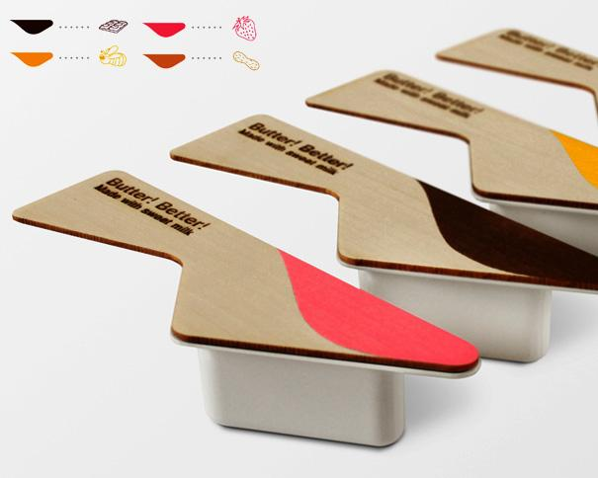
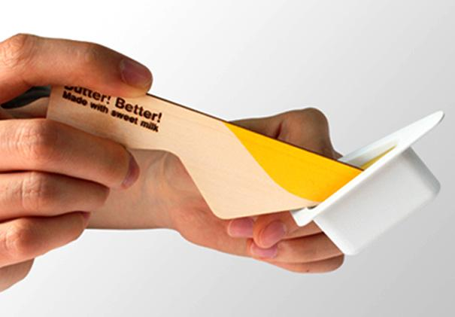
Métaproduit - Packaging
Butter! Better !
Idée source : Butter! Better! Propose un packaging unidose très pratique. En effet, les formats unidoses servant
généralement en voyage ou en picnic, ce packaging inclus un couteau à beurre en bois. Ce couteau est utilisé pour étaler le
beurre et permet ainsi de ne pas s’encombrer avec des ustensiles. Plusieurs saveurs de beurre sont disponibles.
Tendance marketing :
Praticité → nomadisme, facilité de manipulation, prêt à, portionable
Idée novatrice : On pourrait étendre cette idée aux yaourts, aux confitures ou aux glaces en pot par exemple.
Lien : http://www.yankodesign.com/2010/10/29/four-flavored-butter-spoon/

Slide 11
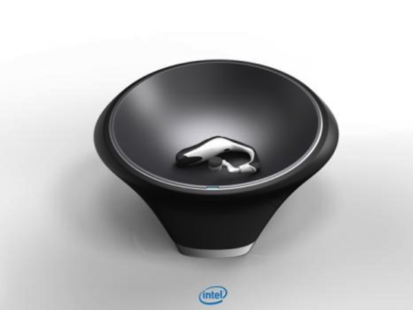
Métaproduit : Offre globale, produits complémentaires supports
Bol chargeur d’Intel
Idée source : Dans chaque maison il y a un vide-poche près de la porte d’entrée. C’est un classique qu’Intel a choisi de revisiter pour l’adapter à la charge de nos appareils mobiles. Intel utilise la résonance magnétique pour charger sans contact.
Tendance marketing :
Praticité → nomadisme, facilité de manipulation, ergonomie
Securité/progrès → intelligent
t les oreillette Bluetooth.
Idée novatrice : On pourrait faire en sorte que ce bol puisse également recharger les téléphones portables, mp4, etc. Egalement faire une forme pouvant contenir un ordinateur par exemple. On pourrait également y intégrer un système Bluetooth et des hauts parleurs, afin de pouvoir écouter de la musique même lorsque l’appareil est en charge.
Lien : http://www.tomsguide.fr/actualite/intel-resonance-charge,39980.html

Slide 12
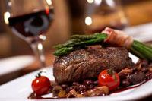
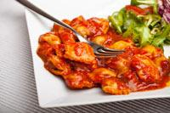
Métaproduit : services associés
Livraison de repas succulents avec monchefpersonnel
Idée source : Pour ceux qui ont des horaires chargés, ou n’ayant tout simplement pas le courage de préparer un repas sain
et équilibré, monchefpersonnel propose une solution saine, pratique et abordable. Selon les saisons et l’offre des producteurs locaux, monchefpersonnel prépare un choix de soupes, de salades, de plats principaux et de desserts. Les plats sont livrés au domicile ou au travail. Il ne vous restera qu’à faire chauffer votre repas (si nécessaire) et à le déguster.
Tendance marketing :
Praticité → gain de temps, prêt à, personnalisation
Tertiarisation → services associés
Idée novatrice : On pourrait par exemple proposé de la décoration de table en plus, et pourquoi pas également proposer que des employés viennent chez vous pour installer la table et le repas. Un partenariat avec des cinémas pourrait également être une bonne idée, afin que les clients du cinéma puissent manger un bon repas durant le film.
Lien : https://monchefpersonnel.com/le-concept (vu dans l’émission 66 minutes sur M6)

Slide 13
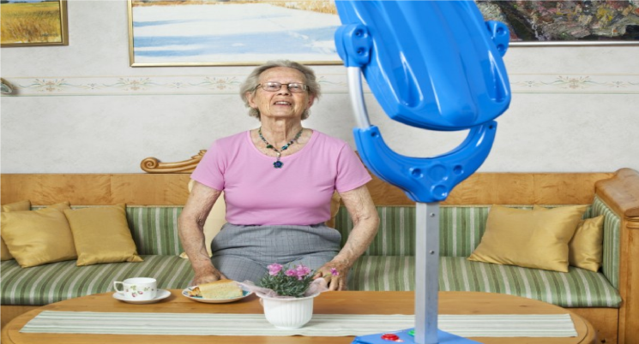
Consommateur: Cible- Segment de marché
GiraffPlus : prendre soin des personnes âgées grâce à un robot
Idée source :Le but est de permettre aux personnes âgées vivant dans leur propre maison de pouvoir communiquer avec leurs familles, leurs amis ou encore avec les professionnels de santé, ainsi que de suivre ses activités quotidiennes et son état de santé (mesure du taux de glycémie ou de la pression sanguine). Des alertes peuvent ainsi être lancées si un problème survient.
Tendance marketing:
Tertiarisation → humanisation
Progrès → interactivité
Idée novatrice: cette technologie pourrait aider d’autres types de consommateurs, comme les
aveugles ou bien les handicapés.
Lien : http://www.silvereco.fr/union-europeenne-le-projet-giraffplus-combine-robotique-et-domotique-pour-prendre-soin-des-personnes-agees/3115899

Slide 14
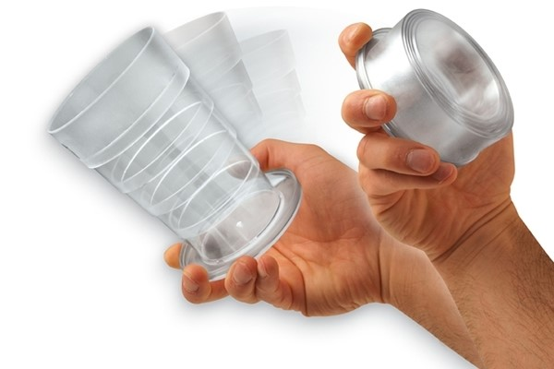
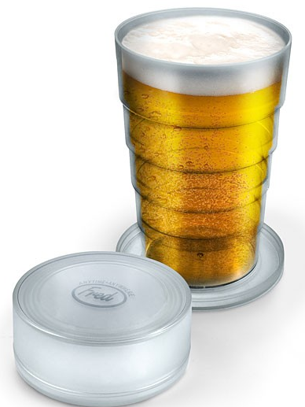
Consommateur: Moment de la journée
Port-a-pint, verre rétractable
Idée source : Verre rétractable qui s'ouvre lorsque vous secouez votre poignet, et se referme aussi facilement. Se glisse dans un sac ou une poche.
Tendance marketing :
Praticité → nomadisme, facilité de manipulation
Idée novatrice : on pourrait appliquer ce système à d’autres produits, tels
que des paniers pour faire les courses (ainsi l’encombrement serait réduit lorsque
l’on se rend au magasin). On pourrait également rendre ce verre thermique
afin de conserver la chaleur de son café plus longtemps au bureau, par exemple.
Lien : http://www.cadosphere.ca/fr/bar-bieres-vins-idees-cadeaux/676-port-a-pint-verre-retractable-de-fred.html

Slide 15
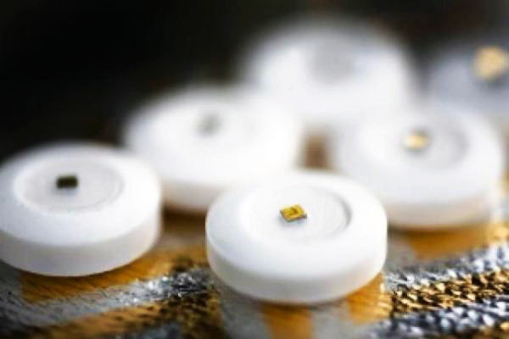
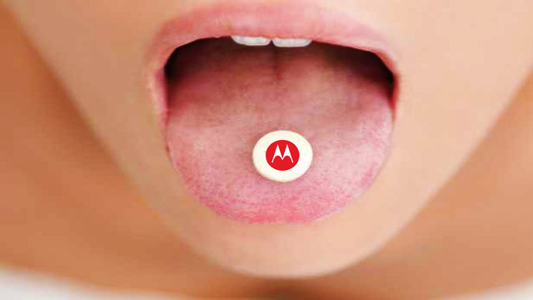
Consommateur: Besoin
La pilule "mot de passe« de Motorola
Idée source : une fois ingérée, celle-ci va émettre un signal d'authentification qui permettra à n'importe quel appareil de vous identifier (ordinateur, tablettes, smartphones, etc.). Pas de danger pour votre corps, la puce ne contient aucune batterie.
Tendance marketing :
Sécurité → confort, sécurité
Idée novatrice : On pourrait étendre ce système aux paiements. Nous n’aurions qu’à faire un geste pour payer nos courses par exemple.
Lien : http://lci.tf1.fr/high-tech/motorola-invente-la-pilule-mot-de-passe-7987886.html

Slide 16
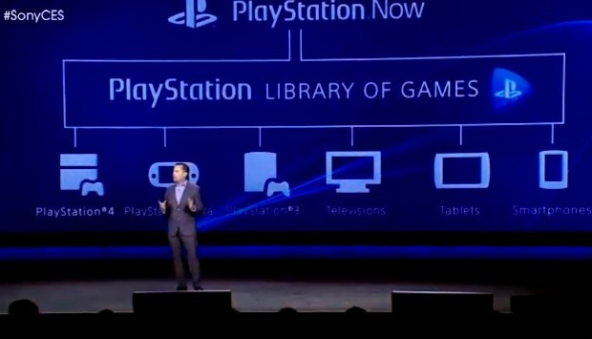
Consommateur: Univers
PlayStation Now, le moyen de jouer aux jeux PS1, PS2 et PS3 sur la PS4
Idée source : PlayStation Now, le service donnera accès à une librairie de jeux de toutes les générations PlayStation sur PS4, PS Vita, PS3… mais aussi téléviseurs (Bravia), tablettes et smartphones. Comprenez par là que vous n’aurez pas obligatoirement besoin d’une console pour en profiter, une excellente surprise de la part du constructeur nippon !
Tendance marketing :
Plaisir → fun, ludique
Progrès: → on line, interactivité.
Idée novatrice : On pourrait remastériser ces jeux vidéos en HD.
Lien: http://www.ps4france.com/voici-playstation-now-le-moyen-de-jouer-aux-jeux-ps1-ps2-ps3-sur-votre-ps4-et-bien-encore-10348/

Slide 17
Consommateur: Situation de consommation
Butter Stick, pour mieux étaler le beurre sur les tartines
Idée source : Ça ressemble à un stick de déodorant sauf qu'il y a du beurre à l'intérieur. Ce "bâton de beurre" est censé être une solution à la galère du petit matin quand le beurre ne s'étale pas bien sur la tartine.
Tendance marketing :
Praticité → facilité de manipulation, Prêt à.
Idée novatrice : On pourrait appliquer la même idée avec du fromage, de la pâte à tartiner,
ou bien avec d'autres produits similaires et rendre ainsi la consommation plus facile.
Lien:http://nord-pas-de-calais.france3.fr/2014/05/29/marcq-en-baroeul-des-collegiens-inventent-le-butter-stick-pour-mieux-etaler-le-beurre-sur-les-tartines-487295.html

Slide 18
Technologique: Matières premières
Coca-Cola Life : le nouveau Coca-Cola sans aspartame
Idée source : Coca-Cola vient de lancer un nouveau Coca-Cola à base de stevia, Coca-Cola Life, et a pour l'occasion repeint son logo rouge...en vert ! la couleur verte étant un rappel au bien-être et à la santé
Tendance marketing :
Santé → appli santé, écologie, naturalité
Idée novatrice : Etendre ce nouvel ingrédient aux autres boissons.
Lien:http://www.bioaddict.fr/article/coca-cola-life-le-nouveau-coca-cola-sans-aspartame-a4108p1.html

Slide 19
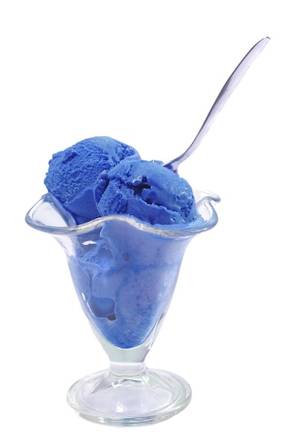
Technologique: Ingrédients atypiques
La glace au Viagra
Idée source : Charlie Harris Francis, un « innovateur culinaire » plusieurs fois primé, a mis au point une glace aromatisée au Viagra et de couleur bleue évidemment. Chaque boule de glace contient 25 mg de viagra, la dose recommandée pour commencer un traitement, alors mangez ça, et vous verrez les effets
Tendance marketing :
Plaisir → petits luxes, sensoriel, expérientiel
Idée novatrice : On pourrait aussi faire des glaces aux vitamines ou avec des
médicaments, avec en plus, du bon goût.
Lien : http://beaute.afrik.com/Un-Britannique-cree-une-innovation.html

Slide 20
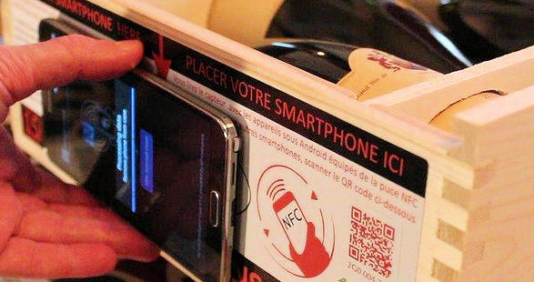
Technologique: Process innovants
Caves à vin connectées
Idée source : L’entreprise eProvenance les a inséré dans ses caisses de vins pour mesurer les variations de température et d’humidité subies par les bouteilles de vins durant leur transport et leur conservation. Cette technologie innovante permet de garantir la qualité du vin des viticulteurs vis-à-vis de leurs clients pour qui le transport est source de risque et d’altération.
Tendance marketing :
Praticité → facilite de manipulation, conservation,
gain de temps
Idée novatrice : on pourrait inclure cette technologie à bien d’autres produits, tel que le fromage par exemple.
Lien : http://www.deepidoo.com/blog/caves-a-vin-connectees-le-marketing-digital-en-marche

Slide 21
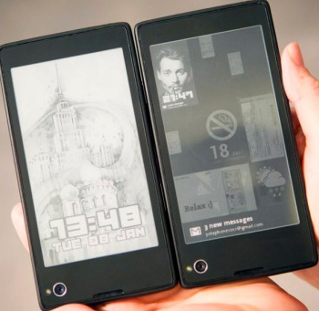
Technologique: Enjeux technologiques
YotaPhone, le retour du double écran
Idée source : Le YotaPhone a deux écrans. Un écran couleur sensoriel et un autre élaboré sur la base de la technologie «encres électroniques» (E-ink) est qu’il est idéal pour la lecture des journaux et des livres électroniques.
YotaPhone est le premier Smartphone dans le monde qui est capable de travailler jusqu’à 68 heures sans recharge dans le régime de lecture.
Tendance marketing :
Progrès → interactivité | Plaisir → petits luxes
Idée novatrice :Il serait possible d’implémenter cette idée aux Tablettes
ou bien aux ordinateurs portables pour rendre plus facile la lecture sur l’écran
Lien : http://yotaphone.com/#/fr/

Slide 22
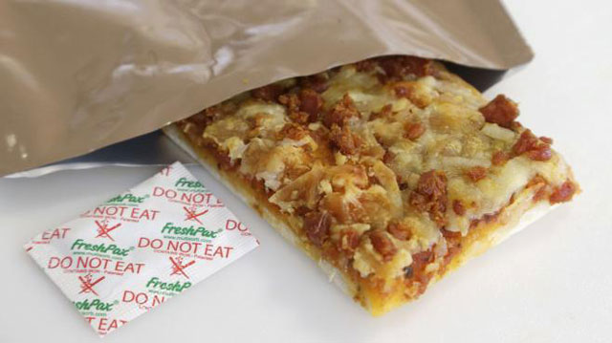
Technologique: Additifs
La pizza qui se conserve 3 ans
Idée source : Dans cette pizza la longévité de consommation tient au sucre, sel, et différents sirops qui bloquent la moisissure de la pâte, une acidité renforcée de la recette qui limite la présence d’oxygène, et l’emballage qui filtre l’air ambiant. Et avec ça, les cuisiniers assurent que c’est une vraie pizza…
Tendance marketing :
Praticité → nomadisme, conservation
Plaisir → expérientiel
Idée novatrice : On pourrait ajouter les mêmes types
d’ingrédients aux autres produits, pour les conserver
beaucoup plus de temps. Cela éviterait le gaspillage.
Lien : www.tuxboard.com/larmee-americaine-invente-la-pizza-qui-se-conserve-3-ans

Slide 23
Produit - architecture combinatoire
ZeFit
Idée source : ZeFit est un bracelet intelligent qui donne l’heure, compte les pas, la distance parcourue, les calories brûlées et la durée du sommeil. Equipé d’un bouton unique et d’un écran OLED, ZeFit permet de consulter son activité en un clin d’oeil et en temps réel, via la connexion sans-fil Bluetooth 4.0,cette montre synchronise automatiquement les données d’activité vers les appareils iOS 6.0 > + et Android 4.3> +. Grâce au logiciel gratuit et au câble USB fourni, il est ainsi possible de transférer et de visualiser les données collectées sur son Mac ou PC. Depuis l’application mobile et/ou le logiciel ZeFit, l'utilisateur peut définir des objectifs et rappels quotidiens, suivre les performances et les progrès.
Tendance marketing :
Practicité → facilité de manipulation, miniaturisation, nomadisme, offre globale.
Progrès → interactivité
Appartenance → club, activité, réseau
Idée novatrice : ZeFit pourrait également proposer des montres adaptées
destinées principalement à des personnes âgées ou aveugles.
Ces bracelets intelligents auraient en plus une reconnaissance vocale sur le même principe du concept SIRI d’Apple.
Lien : http://www.mykronoz.com/fr/

Slide 24
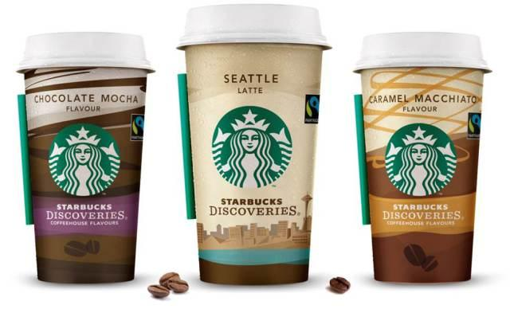
Produit - autres catégories de produits
Starbucks Discoveries
Idée source : Leader mais seul intervenant sur le marché du café prêt à boire, Starbucks continue de dynamiser la catégorie en GMS avec deux nouvelles recettes : Discoveries Cappuccino et Light Latte. Ces produits viennent compléter la gamme de 7 références déjà en magasins (Frappuccino en trois parfums, Discoveries en trois parfums et Doubleshot Express). En poursuivant son partenariat avec Solinest en 2014, Starbucks renforce son implantation en GMS et distribue désormais ses produits dans plus de 4 500 points de vente en France. « D’année en année, nous souhaitons continuer à innover pour renforcer notre offre et ainsi contribuer à la diversification de la catégorie pour répondre aux nombreuses attentes des consommateurs français », explique Majda Marzouk, responsable communication et RSE chez Strabucks France.
Tendance marketing :
Practicité → nomadisme, gain de temps,
Appartenance → plaisir
Idée novatrice :
On pourrait imaginer que Starcucks commercialise également ses patisseries en GMS, de la même manière que la marque l’a fait pour ses cafés.
Lien : http://www.lsa-conso.fr/starbucks-renforce-sa-gamme-du-cafe-pret-a-boire-en-gms,170901

Slide 25
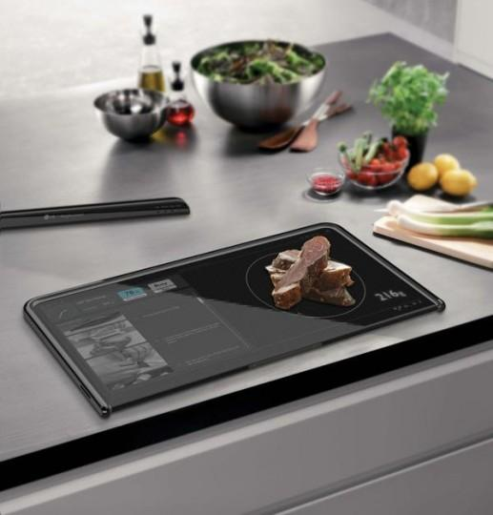
Produit - marchés précoces
L’AlmightyBoard
Idée source :
L’AlmightyBoard est un outil de cuisine high-tech crée par Jaewan Jeong. Cette “iPlanche” permet entre autre, de surfer sur internet et propose des recettes suivant le niveau de la personne. L’almightyBoard sert également de balance, de planche à découper et vérifie si vos aliments ont été assez nettoyés et s’ils sont encore bons. Ce concept est sur le point de montrer que l’interaction de l’Homme avec la technologie attiendra prochainement tous les aspects de nptre vie quotidienne, telle que la cuisine. C’est dans ce sens que Jaewan Jeong, un jeune designer Coréen a suggérer l’idée de l’almighty Board” comme future équipement de cuisine.
Tendance marketing :
Practicité → gain de temps, facilité de manipulation, ergonomie , offre globale et nomadisme.
Idée novatrice :
On pourrait imaginer un outil de cuisine dans la même idée que l’almightyBoard mais qui permettrait également de préparer la nourriture. Par exemple, épelucher les légumes, couper les ingrédients, mélanger, …
Lien : http://www.yankodesign.com/2012/04/17/digital-cutting-board/

Slide 26
Produit - fonctionnalités
Le I-cozy
Idée novatrice :
Les utilisateurs de tablette PC et d’iPad sont confrontés à ce problème : lorsque vous utilisez une tablette pendant de long moment dans diverses conditions, son utilisation devient rapidement inconfortable car vous devez soit la tenir entre vos mains soit la poser quelque part, ce qui n’est pas toujours facile. Si vous désirez l’utiliser dans la cuisine pour lire une recette, vous ne désirez certainement pas que de la farine ou de la graisse se dépose sur l’écran. Si vous regardez un film en voiture par exemple, vos bras ne tiendront pas longtemps
si vous maintenez la tablette face à vous et si vous posez votre tablette sur les genoux, c’est
votre nuque qui sera douloureuse. Bref, l’utilisation d’un tablette est fort pratique pour
nombre d’entres nous, mais son usage est souvent inconfortable.
Tendance marketing :
Practicité → nomadisme, ergonomie
Idée novatrice : Le I-cozy pourrait également se décliner sous plusieurs design : différentes
couleurs, différentes textures,…
Lien : http://www.zignumglobal.com/Product/i-cozy/

Slide 27
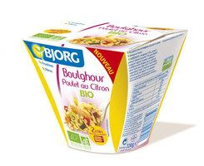
Produit - tendance marketing
Boulghour Poulet Au Citron Bio
Idée source :
Bjorg propose des lunch box bio qui reprend des recettes pratiques. Des plats complet Bio, source de fibres et de protéines, contenant 50% de petits légumes. Prêt en 2 min, une solution idéale pour une pause déjeuner nomade, à la fois saine et gourmande.
Tendance marketing :
Practicité → nomadisme, gain de temps, prêt à
Santé → biologiquen environnement
Idée novatrice :On pourrait imaginer que Bjorg étende sa gamme de repas déjà
préparé en proposant des plats surgelés bio.
Lien : http://www.bjorg.fr/produits-bio/repas/plats-cuisines/boulghour-poulet-citron-bio.html

Slide 28
Stratégie - Normes et réglementation
Label bio de l’Union Européenne
Idée source :
Le logo européen "agriculture biologique" , encore appelé "Eurofeuille", a pour objet d’aider les consommateurs à repérer les produits biologiques. Sa présence sur l’étiquetage assure le respect du règlement sur l'agriculture biologique de l'Union européenne. Ce label certifie que le produit visé est conforme au règlement sue l’agriculture biologique de l’Union Européenne, basé sur l'interdiction des engrais et pesticides de synthèse.
Tendance marketing :
Santé → environnement, biologique, écologie, éthique, développement durable
Appartenance → d’origine, made in
Idée novatrice :
En plus du Logo, l’Union Européen devrait également obliger les entreprises à mettre un flashcode qui redirigerait sur le site et permettrait au consommateur d’avoir toutes les informations concernant la provenance du produit, la composition du produit, etc,
Lien : http://www.agencebio.org/le-logo-bio-europeen

Slide 29
Stratégie - alliances et partenariats
Taxback a fait un partenariat avec l'état irlandais pour Connect Ireland
Idée source :
Mettre en œuvre un modèle unique de référence : ConnectIreland demande aux individus d’utiliser leurs contacts (famille, amis et relations d'affaires…) d'identifier et de proposer à ConnectIreland des entreprises étrangères qui envisagent une expansion internationale. Toute personne qui présente une entreprise qui ensuite investit et crée des emplois en Irlande recevra une récompense minimum de 1.500 € par emploi jusqu'à un maximum de 100 emplois.
Tendance marketing :
Appartenance → participatif, enracinement
Idée novatrice :
Offrir des formations aux irlandais, pour proposer directement les candidats adéquats aux entreprises étrangères.
Lien : http://www.connectireland.com/

Slide 30
Stratégie - Stratégie & business models
Revstr
Idée source :
Revstr est un marché en ligne pour le financement fondé sur les revenus. Nous aidons les entreprises à un stade précoce et en phase de croissance à vendre leurs revenus bruts futurs en échange d'un financement immédiat. Revstr fournit aux investisseurs et aux entreprises une plate-forme de négociation, socialement interactive, facilitant la délivrance et l'achat de Revnotes. Revstr a pour but de cibler les startups et de leur offrir une solution de financement qui n'implique pas de renoncer à la propriété de leur idée d’entreprise.
Tendance marketing :
Sécurité/progès → online
Appartenance → crowd funding, participatif
Idée novatrice :
Revstr pourrait également viser non pas que les starts up mais également les plus gros groupes qui souhaienteraient investir.
Lien : http://revstr.io/

Slide 31
Stratégie – Changement organisationnel
Du Yoga chez soi par Tara Stiles
Idée source : Tara Stiles est Top model américain et également professeur de yoga à New York. Elle propose des vidéos d’enseignement de Yoga qu’elle met en ligne via YouTube ou son blog.
Tendance marketing :
Forme → énergie, bien être, harmonie
Appartenance → communauté, club
Practicité → nomadisme
Idée novatrice :
Tara Stiles pourraient organiser des cours de Yoga collectifs en
réunissant ses followers dans toutes les grandes villes du monde.
Lien : http://stralayoga.com/

Slide 32
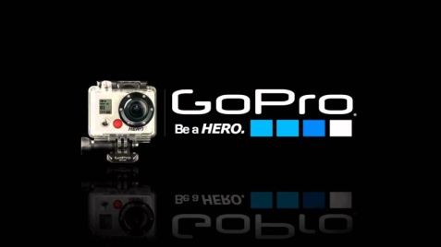
Stratégie - entreprise à benchmarker
GoPro
Idée source :
Depuis sa création en 2005, la Caméra GoPro Hero est devenu l’outil d’enregistrement vidéo incontournable pour tous les amateurs de sport à sensation forte. La caméra Hero de la marque se positionne sur un segment niche du marché des caméras vidéos amateurs. Le produit s’est rapidement imposé comme le leader avec plus de 80% de part de marché sur le marché Européen et Américain en seulement 5 ans. Le fondateur de GoPro a donc fait le choix de positionner ses produits sur un segment novateur en adéquation avec les nouveaux besoins des utilisateurs en particulier auprès des amateurs de sport mécaniques, aquatiques et outdoor. Ainsi que vous soyez novices ou experts en sport de glisse, sport automobiles et aquatiques, la GoPro Hero est devenu l’outil pratique et indispensable pour enregistrer en haute qualité ses prouesses sportives.
Tendance marketing :
Practicité → baroudeur
Plaisir → magique et merveilleux, expérientiel
Idée novatrice :
Permettre une GoPro qui aurait la possibilité de partager directement les vidéos sur les réseaux sociaux (ex : sur Instragram).
Source : http://fr.gopro.com/

Slide 33
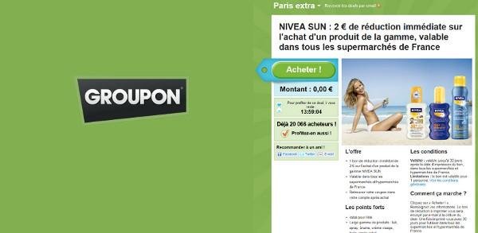
Commercial - Distribution
Groupon et HighCo
Idée source :
HighCo, l’un des acteurs majeurs de la promotion digitale s’est associé à Groupon France pour écouler les coupons sous forme de bons plans. Un nouveau canal de distribution digitale de « bons plans » a vu le jour, les marques et les distributeurs écoulant déjà des bons plans sur le web via certains canaux spécifiques, à l’image des Rosedeals et de Vente-Privée, qui concernent à la fois les marques et les distributeurs. Groupon et HighCo conjuguent leurs savoir-faire respectifs pour offrir un nouveau canal digital de couponing. Un premier « deal » cet été a concerné des bons de réduction de 2€ pour Nivea Sun. Une autre offre a concerné Joker.
Tendance marketing :
Sécurité/progès → online
Idée novatrice :
Permettre d’écouler les coupons non pas seulement des les réseaux de distribution mais aussi dans les magasins spécialisés (ex : magasins de vêtements, type Zara, H&M, Gap,…)
Source : http://www.smart-talk.eu/highco-propose-des-coupons-de-reduction-nivea-sun-et-joker-sur-groupon/

Slide 34
Commercial - Communication
Pedigree : adopter un chien qui nous ressemble vraiment
Idée source :
Pour encourager les adoptions, Pedigree a développé un site amusant qui facilite ce phénomène. À partir d’un logiciel de reconnaissance faciale, ce site propose de trouver le chien qui nous ressemble le plus ! Et même si les internautes n’adoptent pas nécessairement leur double canin, l’initiative, doublée d’un volet social pour partager l’image du chien, permet de donner un coup de projecteur en faveur de l’adoption. De nombreux internautes s’essaient en tout cas à ce jeu de la ressemblance.
Tendance marketing :
Plaisir → fun, décalage, ludique
Ethique → solidarité
Idée novatrice :
Pedigree pourrait également offrir des produits de la marque si la personne fait une adoption.
Lien : http://www.pedigreeadoptiondrive.co.nz/

Slide 35
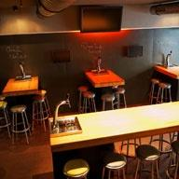
Commercial - Situation d’achat
Au fut et à mesure, Bar générateur de convivialité
Idée source : "Au fût et à mesure" est un nouveau concept de bar à bière, importé d'Espagne. Le principe est tel que sur chacune des tables, il y a une pompe à bière.
On y a libre accès grâce à une carte. Le bar offre également une ambiance où tous les amateurs et initiés de Rock pourront apprécier la fraîcheur d'une variété de bières en écoutant leurs titres préférés. Par ailleurs, tous les sportifs pourront supporter leurs équipes grâce à la retransmission des matchs sur grands écrans.
Tendance marketing :
Plaisir → fun, surprise, ludique.
Practicité → gain de temps
Idée novatrice : Le bar pourrait exporter son idée dans d’autres pays du monde.
Lien : http://www.aufutetamesure.fr/

Slide 36
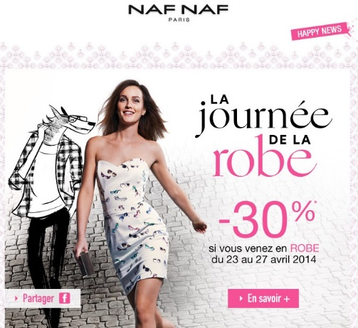
Commercial - événementiel
“3e édition de la Journée de la Robe chez Nafnaf”
Idée source : A l’occasion de la 3ème journée de la robe, les boutiques des Champs-Elysées et de Lille Béthune ont invité ses clients à partager une journée “HAPPY” le vendredi 25 avril. Il y avait au programme, des DJ et des sons électro-POP, une séance shooting, des dégustations et des ateliers de conseils & mise en beauté maquillage. Le plus : pour l’achat d’une robe, Shiseido (marque prestigieuse de maquillage), offrait un produit make up. Nafnaf a pour stratégie la fidélisation de ses cliente, et de détermination encore plus notable d'une "communauté" Nafnaf. Cet évènement renforce l'image de Naf Naf, la boutique de prêt à porter spécialisée dans la robe.
Tendance marketing :
Appartenance → communauté, réseaux, club
Plaisir → ludique
Idée novatrice : Nafnaf pourrait pousser le concept en envoyant des invitations à leur
clients plus personnalisées, par courrier, en prenant comme référence des articles déjà
achetés par la cliente.
Lien : http://www.nafnaf.com/fr/blog/

Slide 37
Commercial - offre promotionnelle
Opération “long live fashion” d’H&M
Idée source :
H&M reprend les vieux vêtements en contrepartie d’un bon d’achat. Les textiles sont envoyés dans les usines de traitement H&M les plus proche. Les vêtements sont classés et triés à la main : le but est qu’il y ait zéro déchet. Les articles qui sont trop usés et déchirés peuvent être recyclés et transformés en matières premières et donc en nouveaux produit.
Tendance marketing :
Ethique → écologie, développement durable, environnement.
Idée novatrice :
H&M pourrait également proposer une gamme de vêtements composée exclusivement de tissus recyclés avec des prix beaucoup plus attractifs.
Lien : http://www.hm.com/us/longlivefashion

